Slide 1
Inauguracja Krajowej Sieci Obszarów Wiejskich +
Warszawa, 21 czerwca 2023 r.
„Europejski Fundusz Rolny na rzecz Rozwoju Obszarów Wiejskich: Europa Inwestująca w obszary wiejskie"

Slide 2
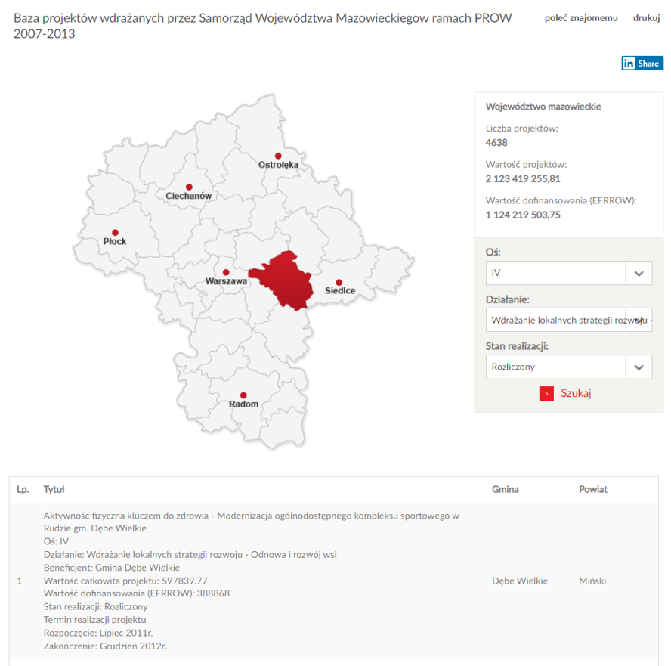
Mapa interaktywna projektów
Urząd Marszałkowski Województwa Mazowieckiego w Warszawie
Baza projektów wdrażanych przez Samorząd Województwa Mazowieckiego w ramach PROW 2007-2013
Pomysł interaktywnej mapy projektów nie powstał rok ani dwa lata temu.
Nie jest efektem okresu programowania 2014-2020.
Jest kontynuacją zadania powierzonego Samorządowi Województwa Mazowieckiego - informacji i promocji Programu Rozwoju Obszarów Wiejskich.
Pierwotna mapa była prowadzona dla okresu 2007-2013.
Od roku ubiegłego zapraszamy do jej nowej odsłony...

Slide 3
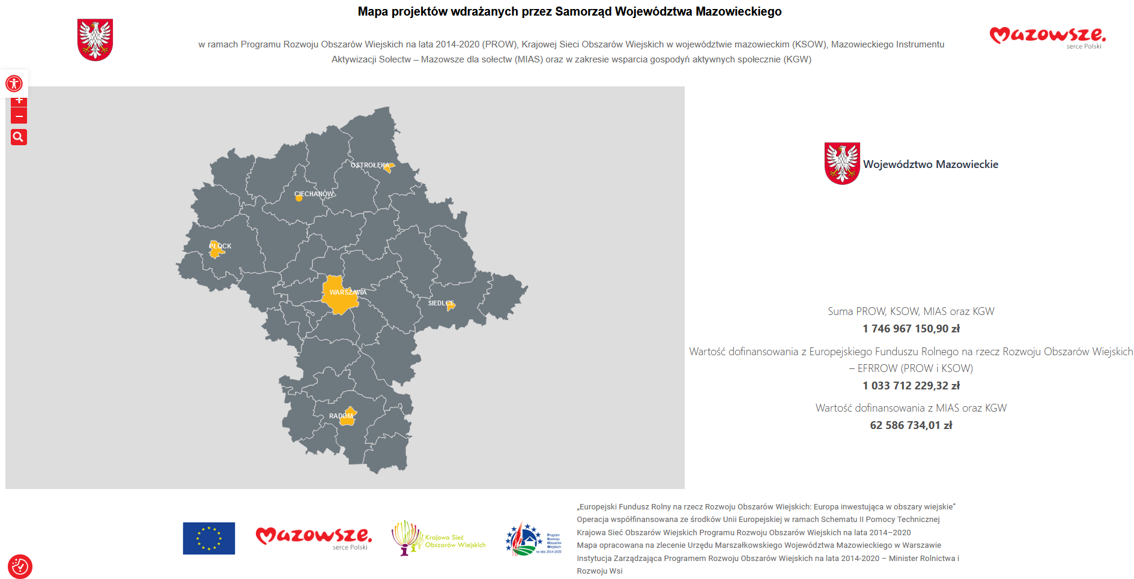
Mapa interaktywna projektów
Urząd Marszałkowski Województwa Mazowieckiego w Warszawie

Slide 4
Mapa interaktywna projektów
Urząd Marszałkowski Województwa Mazowieckiego w Warszawie
Priorytet PROW VI. Wspieranie włączenia społecznego, ograniczania ubóstwa i rozwoju gospodarczego na obszarach wiejskich
Cel KSOW 2. Podniesienie jakości realizacji Programu
Działanie 12. Identyfikacja, gromadzenie i upowszechnianie dobrych praktyk mających wpływ na rozwój obszarów wiejskich
Cel operacji
rozpowszechnienie informacji nt. projektów realizowanych z PROW 2014-2020 oraz w ramach Mazowieckiego Instrumentu Aktywizacji Sołectw (MIAS Mazowsze); przykłady dobrych praktyk dotyczących pozarolniczej działalności gospodarczej na obszarach wiejskich
Przedmiot operacji wykonanie interaktywnej mapy projektów, upowszechniającej rozwiązania wspierające rozwój obszarów wiejskich
Forma realizacji operacji
interaktywna mapa projektów - zaprojektowanie i wykonanie mapy wraz z utrzymaniem i obsługą serwisową minimum do 31 grudnia 2025 r.
Grupa docelowa ogół społeczeństwa ze szczególnym uwzględnieniem mieszkańców obszarów wiejskich województwa mazowieckiego;
beneficjenci i potencjalni beneficjenci środków PROW 2014-2020
Wartość operacji 11.070,00 zł
Termin realizacji 2022 rok
Adres mapy
mapaprow.mazovia.pl

Slide 5
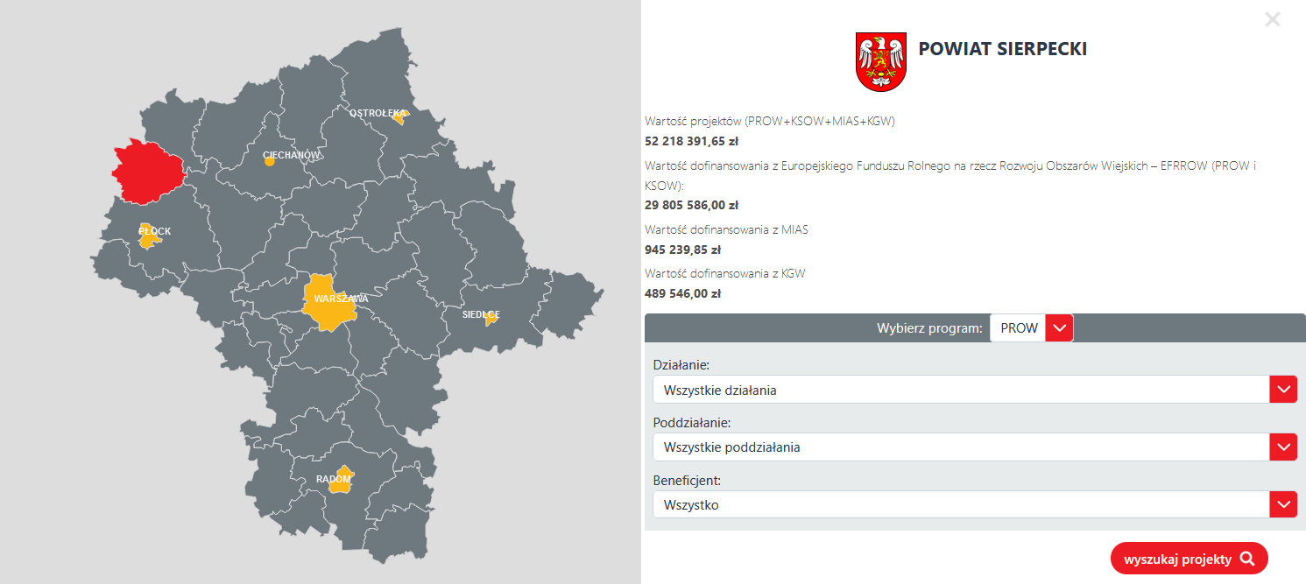
Mapa interaktywna projektów
Urząd Marszałkowski Województwa Mazowieckiego w Warszawie
Funkcjonalności mapy
Po wybraniu każdego z powiatów na mapie, pojawia się informacja na temat liczby i wartości projektów realizowanych w danym powiecie (suma PROW, KSOW, MIAS oraz KGW), wartość dofinansowania PROW wraz z KSOW oraz wartość dofinansowania z MIAS i KGW dla wybranego powiatu.
Aplikacja zawiera wyszukiwarkę szczegółową w zakresie wyboru programu: PROW, KSOW, MIAS lub KGW.
Dla PROW wyszukiwanie obejmuje: działanie, poddziałanie, beneficjenta.
Dla KSOW wyszukiwanie obejmuje powiat.
Dla MIAS i KGW wyszukiwanie obejmuje powiat i gminę.

Slide 6
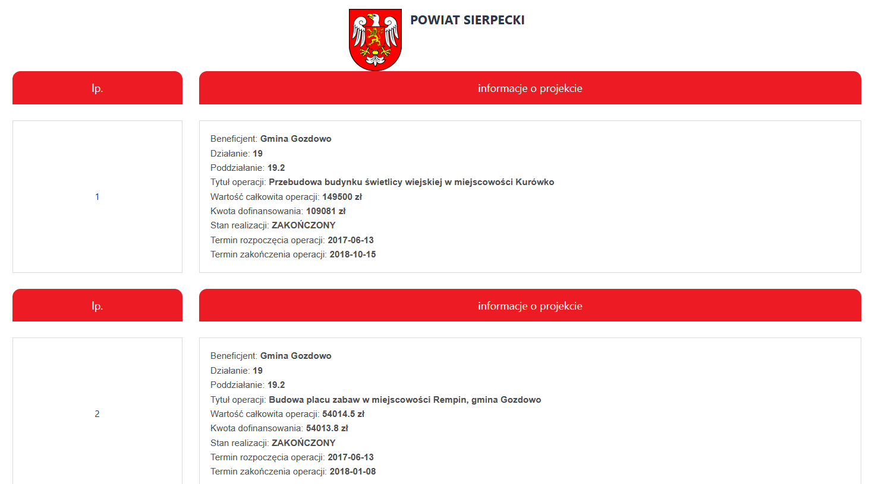
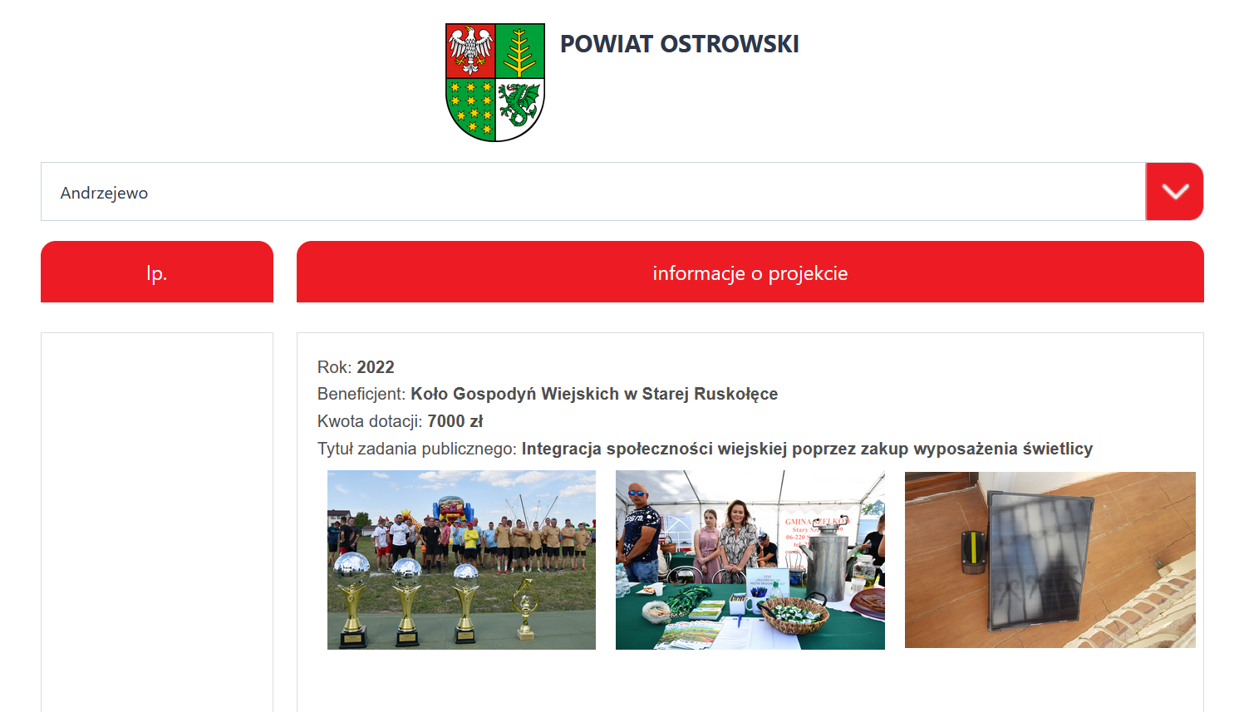
Mapa interaktywna projektów
Urząd Marszałkowski Województwa Mazowieckiego w Warszawie
Funkcjonalności mapy
Projekty w szczegółowym widoku zawierają następujące informacje:
numerację (lp.), tytuł operacji, działanie, poddziałanie, nazwę beneficjenta, nazwę powiatu, nazwę gminy, koszty całkowite operacji, dofinansowanie z EFRROW, stan realizacji (w tym termin rozpoczęcia i zakończenia operacji, opcjonalnie zdjęcia dokumentujące projekt

Slide 7
Dziękuję za uwagę
Radosław Rybicki
Dyrektor Departamentu Rolnictwa i Rozwoju Obszarów Wiejskich
Urzędu Marszałkowskiego Województwa Mazowieckiego w Warszawie
ul. Skoczylasa 4
03-469 Warszawa
Dane kontaktowe:
nr telefonu: 22 59 79 701
e-mail: rolnictwo@mazovia.pl
„Europejski Fundusz Rolny na rzecz Rozwoju Obszarów Wiejskich: Europa Inwestująca w obszary wiejskie"

